Slide 1

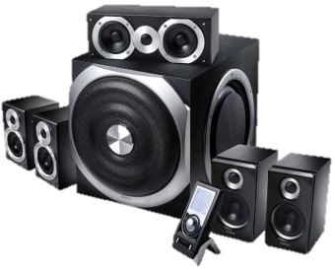

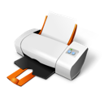
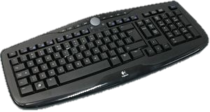

Персональний комп’ютер. Складові комп’ютерів та їх призначення.
Урок 7
З досвіду роботи вчителя математики та інформатики Горондівського ЗЗСО I-IIIступенів Мучички Олени Георгіївни

Slide 2
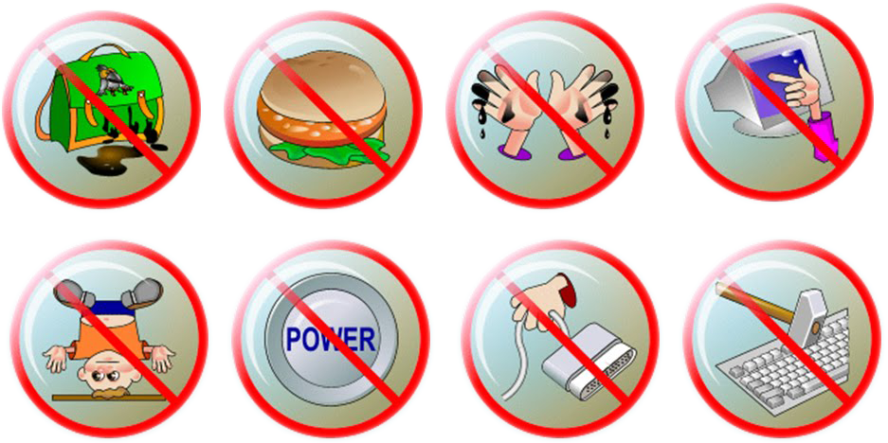
Правила безпеки в комп’ютерному класі

Slide 3


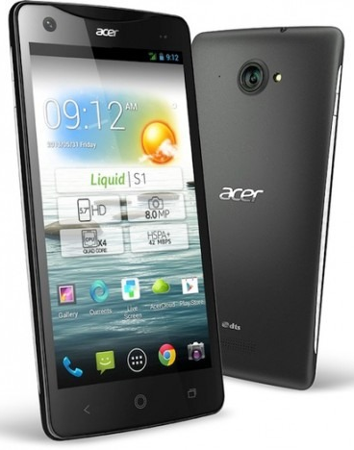

Актуалізація опорних знань
Розгадайте кросворд
1
Д | и | с | к
2
К | о | м | у | н | і | к | а | т | о | р
3
Т | а | ч | п | а | д
4
І | г | р | о | в | и | й
Ключове слово
5
Н | е | т | б | у | к
6
Ф | л | е | ш | к | а
7
Н | о | у | т | б | у | к
8
Е | к | р | а | н
1. Носій даних, що використовується при магнітному та оптичному способі запису даних
2. Мобільний комп’ютер із функціями телефону
3. Пристрій введення даних, що використовується в ноутбуках.
4. Вид стаціонарного персонального комп’ютера
5. Один з видів мобільних персональних комп’ютерів.
6. Носій даних, що використовується для перенесення даних
від одного комп’ютера до іншого
7. Вид найбільших за масою мобільних персональних комп’ютерів
8. Частина монітора, на якій відображається повідомлення.

Slide 4
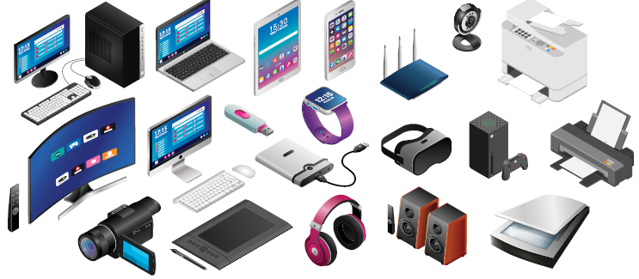
Постановка проблеми
Уявіть, що вам надали фінансову підтримку для придбання комп’ютера для навчання. Але для цього є умова: ви маєте переконати ваших меценатів у тому, що техніка сучасна і без неї не можливо ефективно навчатись. Поясніть, як окремі складові комп’ютера під час його використання зроблять навчання якіснішим. Без яких пристроїв можна обійтися, а без яких — ні
Створіть конфігурацію власного комп’ютера

Slide 5

Персональний комп’ютер
Найпоширенішими на сьогодні є так звані персональні комп'ютери (ПК).
Персональними їх називають тому, що призначені вони для одночасної роботи однієї людини (персони). Саме такі комп'ютери використовують у школах, магазинах, удома, різноманітних організаціях.
Учні працюють з персональними комп'ютерами

Slide 6
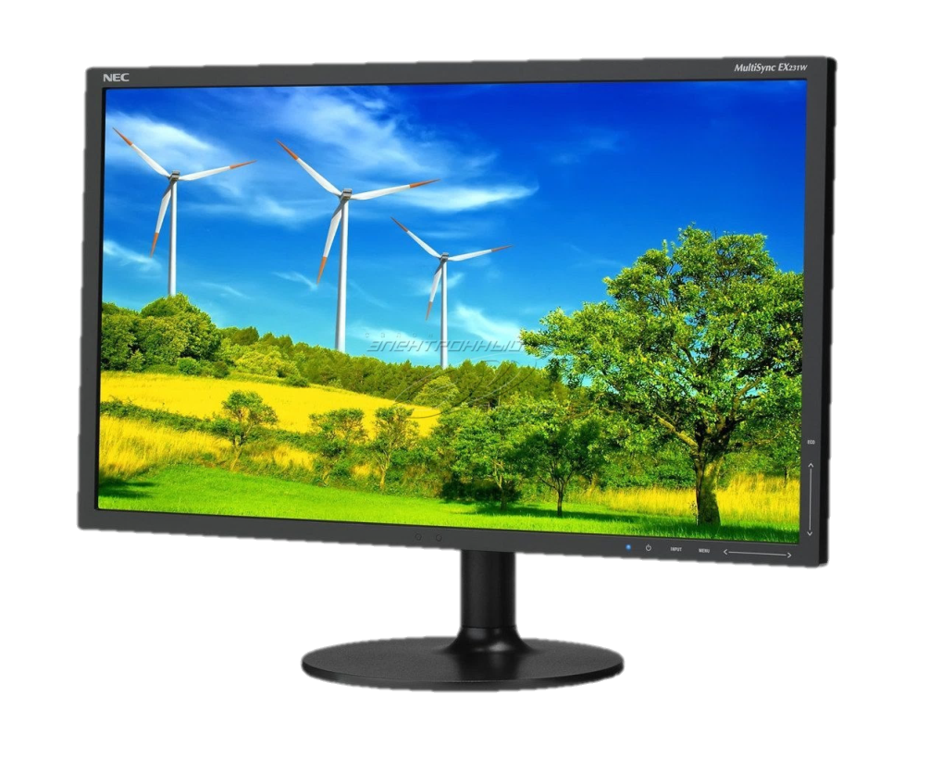
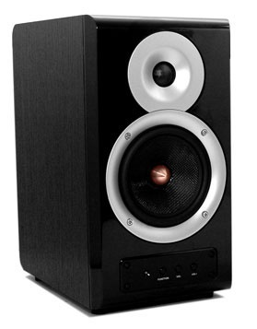
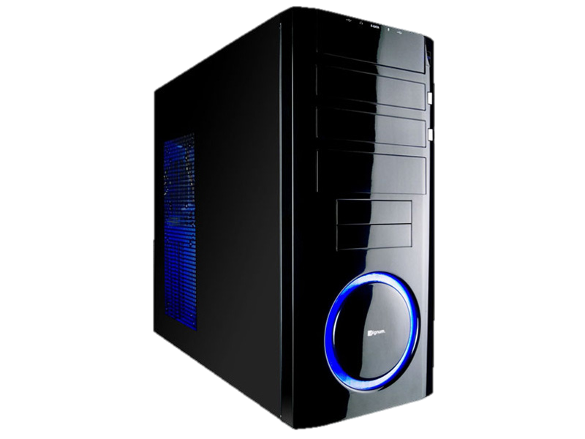
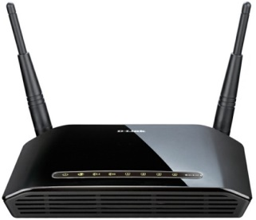
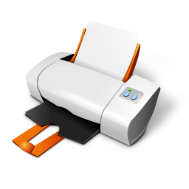
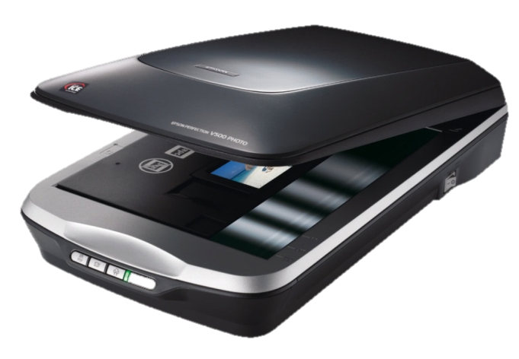
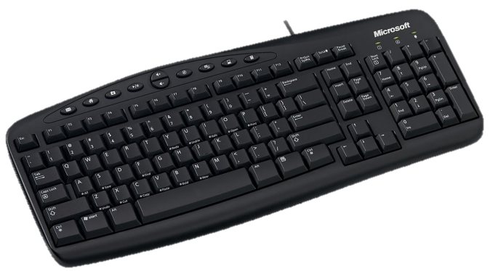

Складові комп’ютера
Розділ 1 § 5
Зазвичай до основних складових персонального комп'ютера відносять: системний блок, монітор, клавіатуру, мишу.

Slide 7
Складові комп’ютера
Розділ 1 § 5
Мінімальна конфігурація персонального компютера

Slide 8
Складові комп’ютера
Розділ 1 § 5
До складу комп’ютера входять пристрої, які можна об’єднати в групи: пристрої введення, виведення, зберігання та опрацювання даних.
Пристрої виведення даних
Пристрої введення даних
Складові комп’ютера
Пристрої зберігання даних
Пристрої опрацювання даних

Slide 9
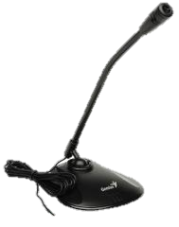



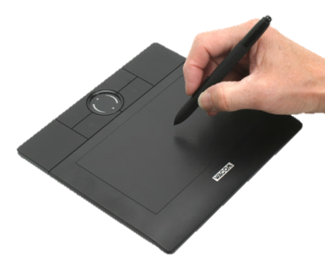
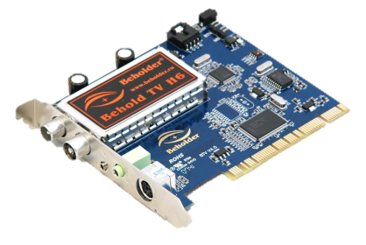
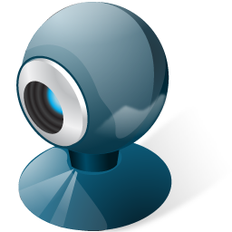
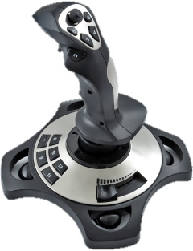
Пристрої введення даних
Розділ 1 § 5
Пристрої введення даних можна розділити за типом даних:
Текстових
клавіатура;
Графічних
сканер, фотокамера, графічний планшет;
Звукових
Мікрофон
Відеоданих
Відеокамера, веб-камера, ТВ-тюнер.
Забезпечення управління
миша, тачпад, мультимедійна (електронна) дошка, сенсорний екран, джойстик, геймпад, кейпад, руль, педалі, танцювальний майданчик (денспад)

Slide 10
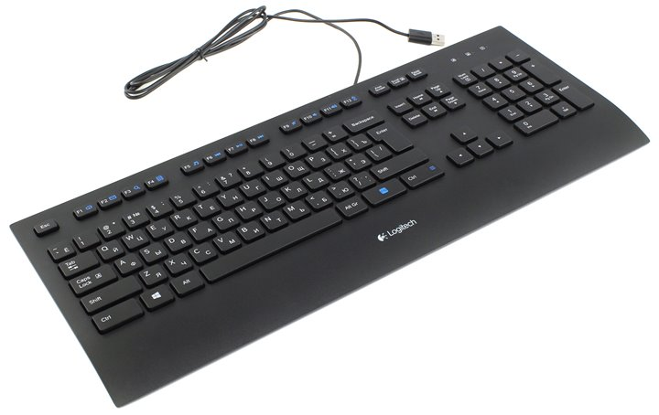
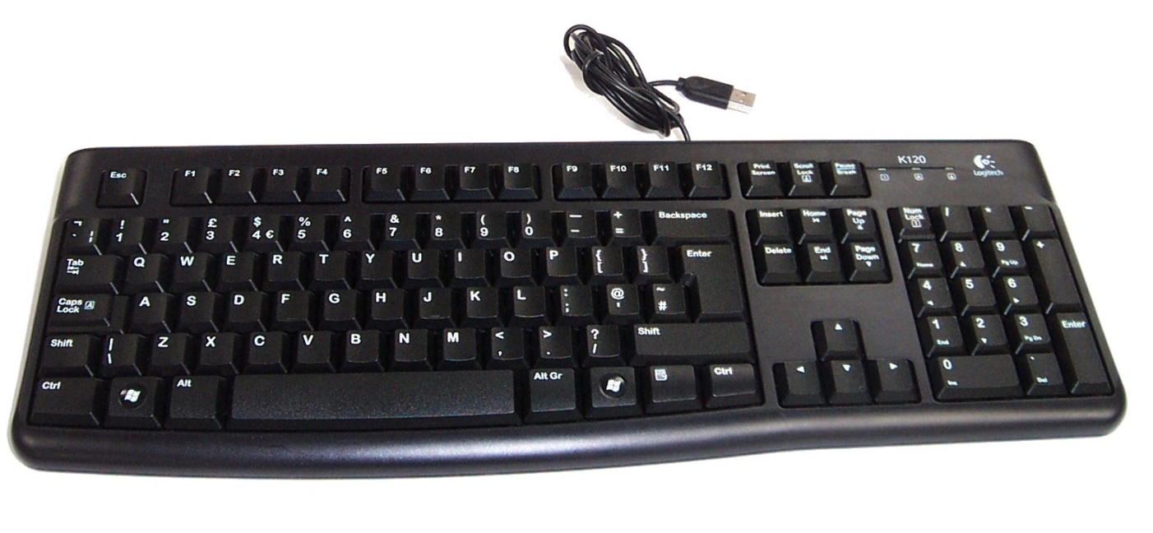
Пристрої введення даних
Розділ 1 § 5
Клавіатура призначена для введення символьних даних і команд. Незважаючи на те що клавіатури за останні кілька десятиліть дуже мало змінювались.

Slide 11
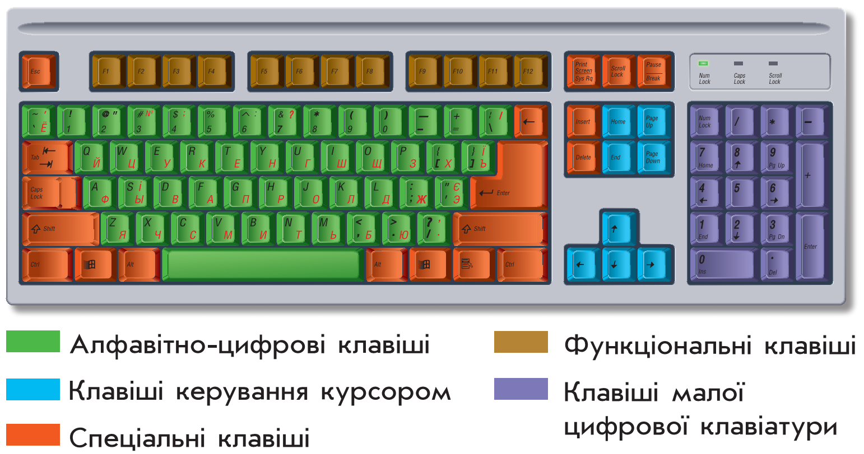
Клавіатура
Розділ 1 § 5

Slide 12
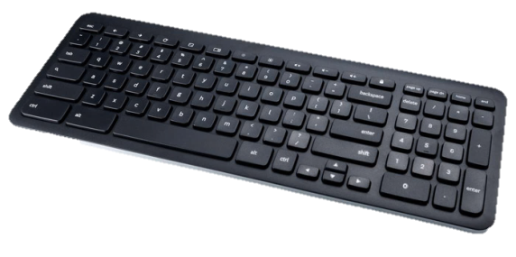
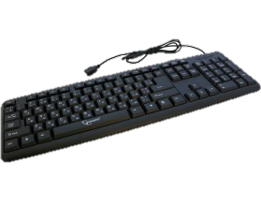
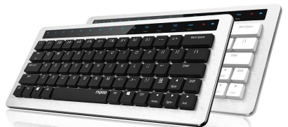
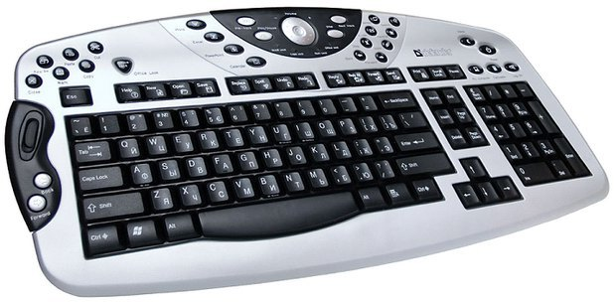
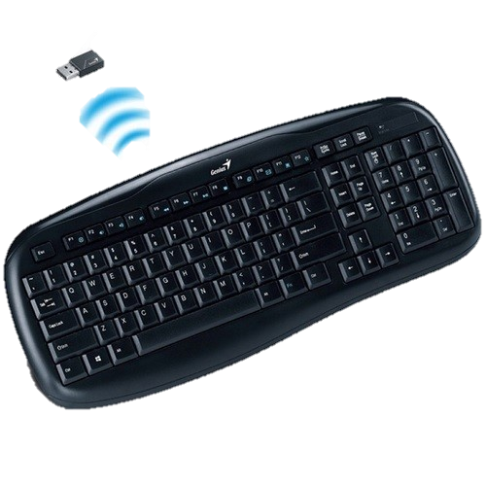


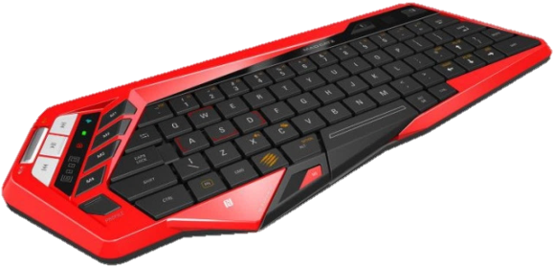
Пристрої введення даних
Розділ 1 § 5
Клавіатури можна поділити на кілька груп залежно від значення певних властивостей:
За призначенням
стандартні (для настільних ПК);
компактні;
За типом підключення
Дротові;
бездротові (радіо, Bluetooth, Wi-Fi тощо).
мультимедійні;
ігрові тощо.

Slide 13
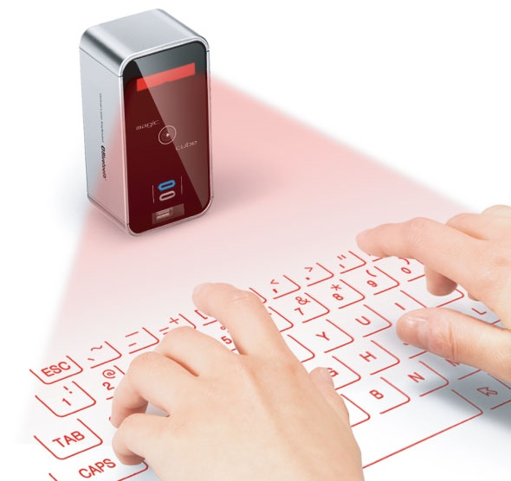
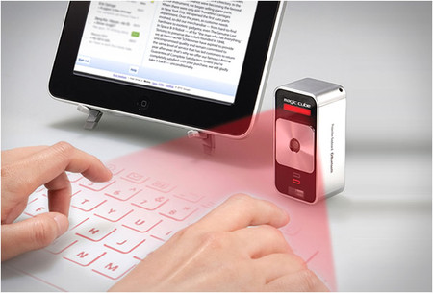
Пристрої введення даних
Розділ 1 § 5
Для переносних комп'ютерів можуть бути використані проекційні клавіатури.

Slide 14
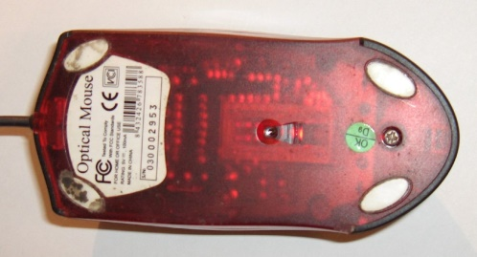
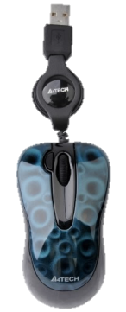
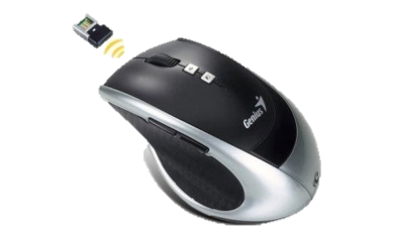
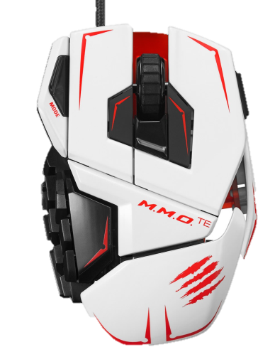
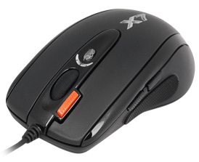
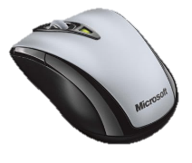
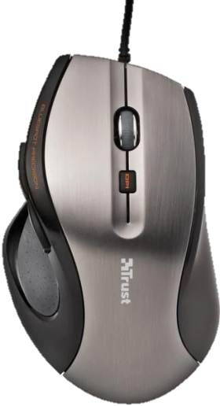
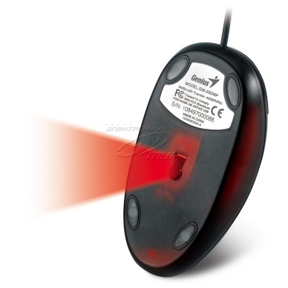
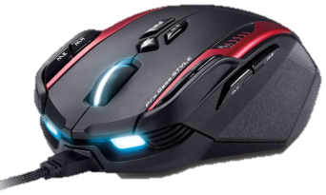
Пристрої введення даних
Розділ 1 § 5
Маніпулятори миша поділяються залежно від значень таких властивостей:
За призначенням
для настільних ПК;
для ноутбуків (компактні);
За типом підключення
Дротові;
бездротові (радіо, Bluetooth, Wi-Fi тощо).
ігрові тощо.
За типом датчиків руху
оптичні,
За кількістю кнопок
2;
За типом корпусу
симетрична стандартна;
симетрична для шульги;
ергономічна тощо.
3-5;
6-9;
10 і більше тощо.
лазерні;

Slide 15
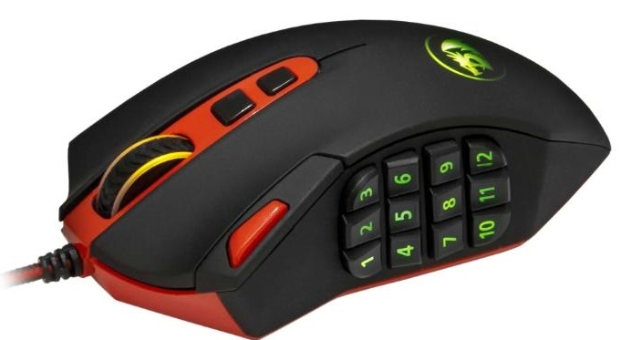
Пристрої введення даних
Розділ 1 § 5
На малюнку зображено ігрову дротову лазерну ергономічну мишу, що має 19 кнопок і одне коліщатко.

Slide 16
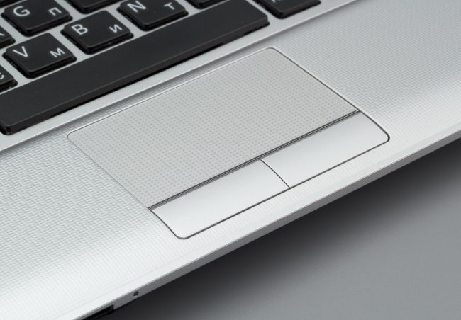
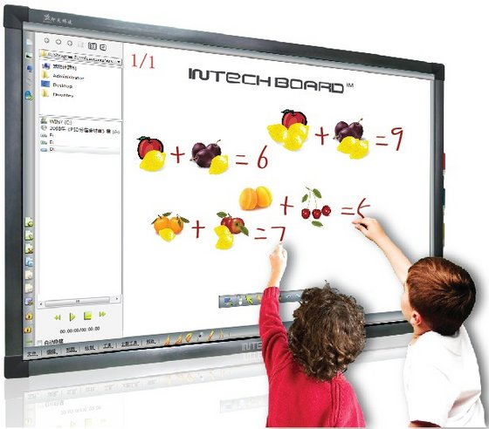
Пристрої введення даних
Розділ 1 § 5
Тачпад
Мультимедійна (електронна) дошка

Slide 17
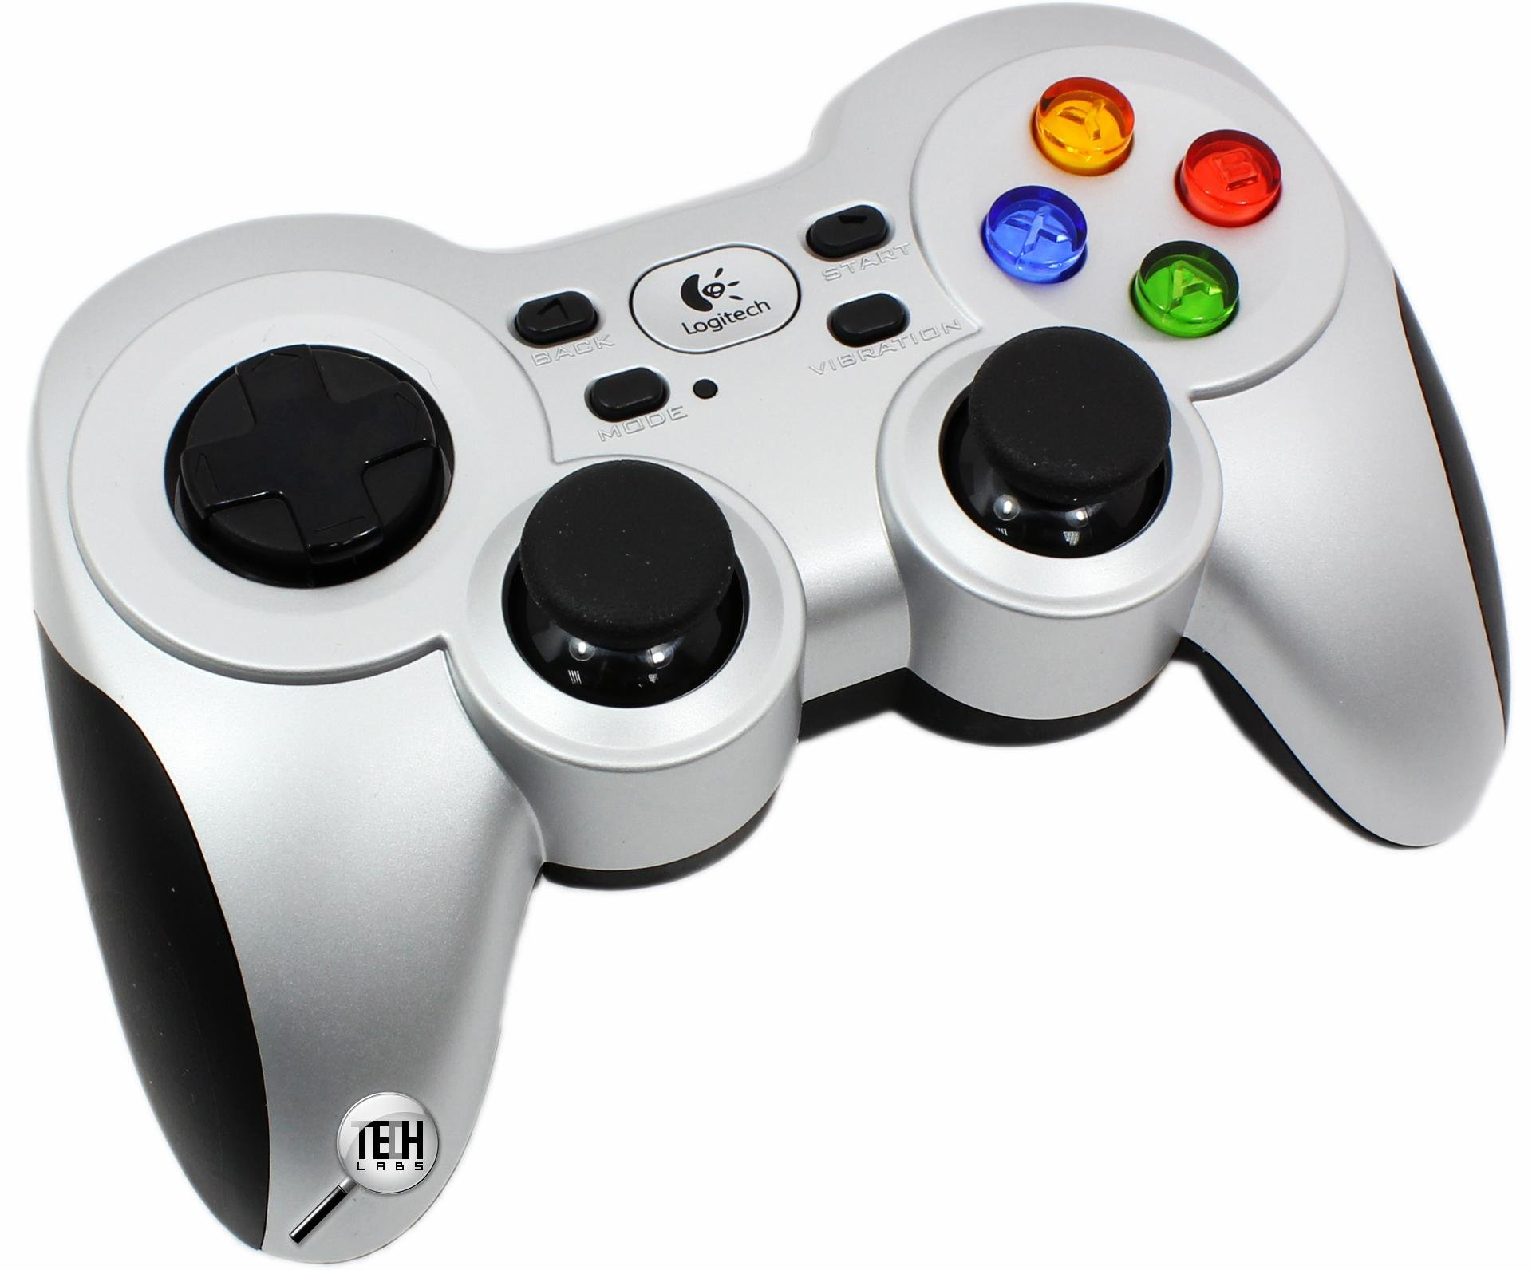
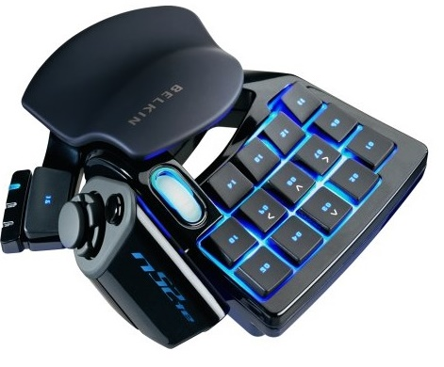
Пристрої введення даних
Розділ 1 § 5
Геймпад
Кейпад

Slide 18
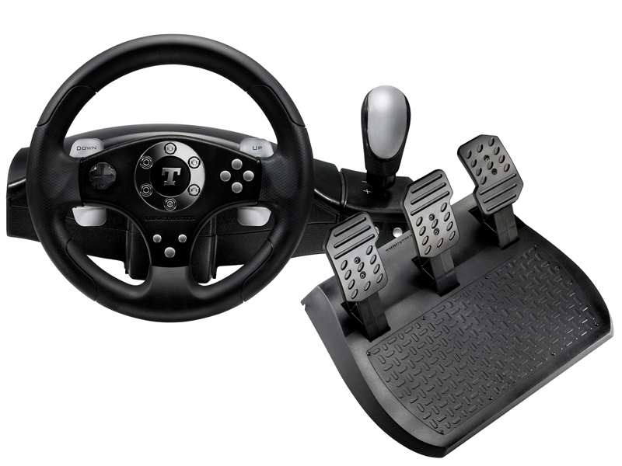
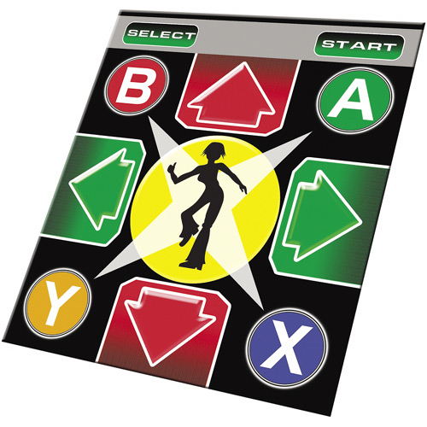
Пристрої введення даних
Розділ 1 § 5
Руль та педалі
Танцювальний майданчик (денспад)

Slide 19
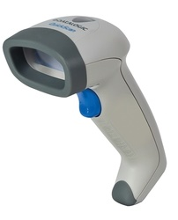
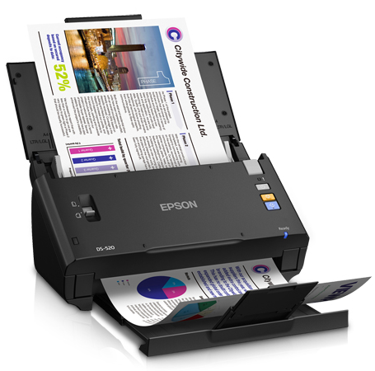
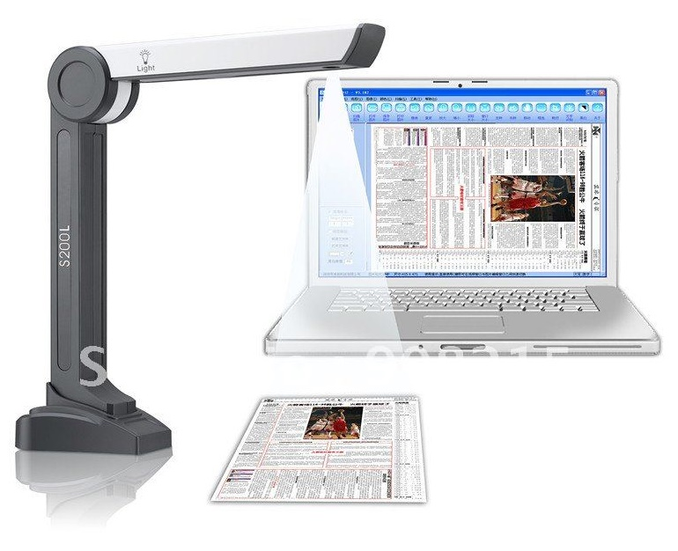
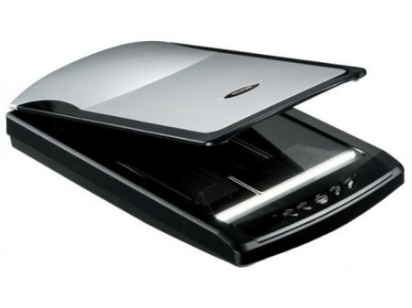
Пристрої введення даних
Розділ 1 § 5
Сканери використовують для введення графічних даних. Серед них за принципом дії виділяють:
Планшетні
З протяжним механізмом
Ручні
Скан-камери

Slide 20
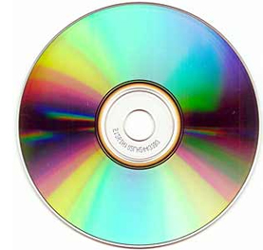





Зовнішні запам'ятовуючі пристрої
Розділ 1 § 5
До пристроїв зовнішньої пам'яті належать
Жорсткий магнітний диск (вінчестр)
Флеш-накопичувач
Оптичний диск
Карта пам’яті
Зовнішній жорсткий магнітний диск (вінчестр)

Slide 21



Процесор, його призначення
Розділ 1 § 5
Процесор (мікропроцесор) – головна складова комп’ютера, яка виконує опрацювання даних.
Процесор Helio Х20
з 10-ма ядрами

Slide 22





Пристрої виведення даних
Розділ 1 § 5
Пристрої виведення, можна поділити за типом даних, з якими вони працюють. Так, можна виділити пристрої виведення:
Текстових і графічних даних
монітор, принтер, плотер;
Звукових
навушники,
Відеоданих
мультимедійні проектори,
звукові колонки;
екранні панелі.

Slide 23




Пристрої виведення даних
Розділ 1 § 5
Монітор є основним пристроєм для виведення даних у персональних комп'ютерах. Їх поділяють за системою створення зображення на монітори:
На рідинних кристалах або LCD-монітори
Плазмові
OLED
На електронних чорнилах - e-ink

Slide 24





Пристрої виведення даних
Розділ 1 § 5
Для виведення даних на папір, плівку або інші матеріали використовуються принтери і плотери.
Принтери поділяють за принципом дії на:
Матричні
Струменеві
Лазерні
Термічні
3D-принтери

Slide 25


Пристрої виведення даних
Розділ 1 § 5
Останнім часом усе більшої популярності набувають 3D-принтери, що забезпечують створення виробів складної форми.

Slide 26


Розгадайте кросворд
1
Б | л | о | К
2
К | о | л | о | н | к | и
2
3
м | и | ш | а
4
п | р | и | н | т | е | р
5
К | о | м | п | ‘ю | т | е | р
6
М | о | н | і | т | о | р
7
П | р | о | ц | е | с | о | р
8
С | к | а | н | е | р
Далі
Системний …
Звукові …
Звукові …
Оптична …
Кольоровий …
Персональний …
Рідинно-кристалічний …
Мікро …
Ручний …

Slide 27


Працюємо за комп’ютером
Розділ 1 § 5

Slide 28

Працюємо за комп’ютером
Розділ 1 § 5
Практична робота 1
Складові комп’ютера

Slide 29
Конфігурація власного комп’ютера
Характеристики | Процесор | Монітор | Клавіатура | Принтер | Сканер | Миша

Slide 30
Дякую за увагу!
Урок 7

